Slide 1
Исследовательско-экспериментальный проект на тему: сила воды.
Выполнил:
Ученик 4Б класса
Пеньков Дмитрий
Руководитель:
Кондратьева
Татьяна Рафаиловна

Slide 2
Введение
Сейчас в мире остро стоит вопрос о поиске новых нетрадиционных источников энергии, т.к. по прогнозам ископаемых энергетических природных ресурсов( нефть, газ, уголь) в мире хватит лишь на ближайшие 50 лет.

Slide 3
Проблема: Какой энергией обладает вода? Как человек использует эту силу? Может ли вода помочь человеку решить проблему нарастающего дефицита энергии?
Цель проекта: изучить примеры силы воды в природе и использование ее человеком. Создать макет водяного колеса и наглядно продемонстрировать силу воды.
Оценить актуальность и перспективы использования водных ресурсов в современном мире.
Задачи: 1) Рассмотреть примеры действия воды в природе.
2) Изучить применение водяных колес в истории человечества.
3)Узнать о применении водяных колес в истории заводов Урала.
4) Провести эксперимент на сделанном макете.
5)Исследовать современное использование силы воды человеком.

Slide 5
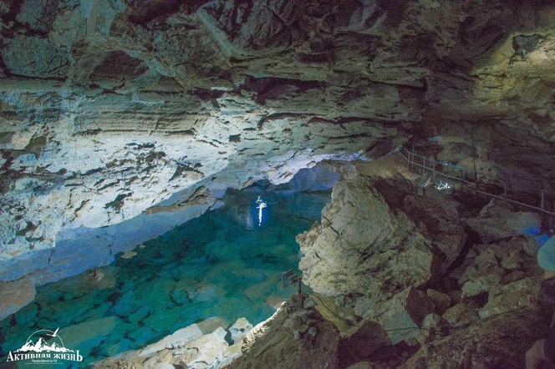
Примеры силы воды в природе
Кунгурская пещера, Пермский край, Россия.

Slide 6
Гранд каньон, долина реки Колорадо, США.

Slide 7
Водопад Игуасу, Бразилия.

Slide 8
Прибой.

Slide 9
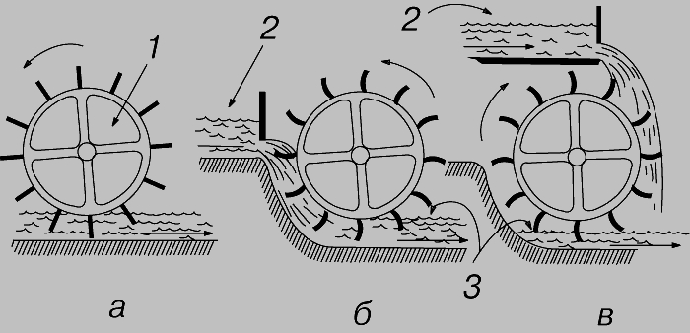
Изобретение водяного колеса и его применение в истории.

Slide 10
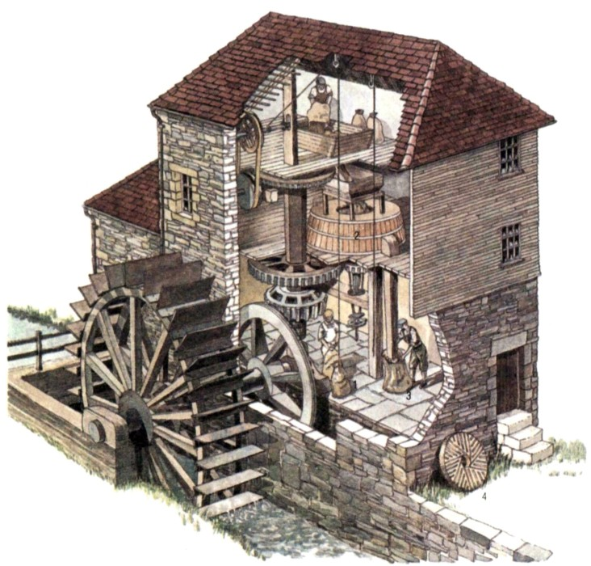
Водяная мельница

Slide 11
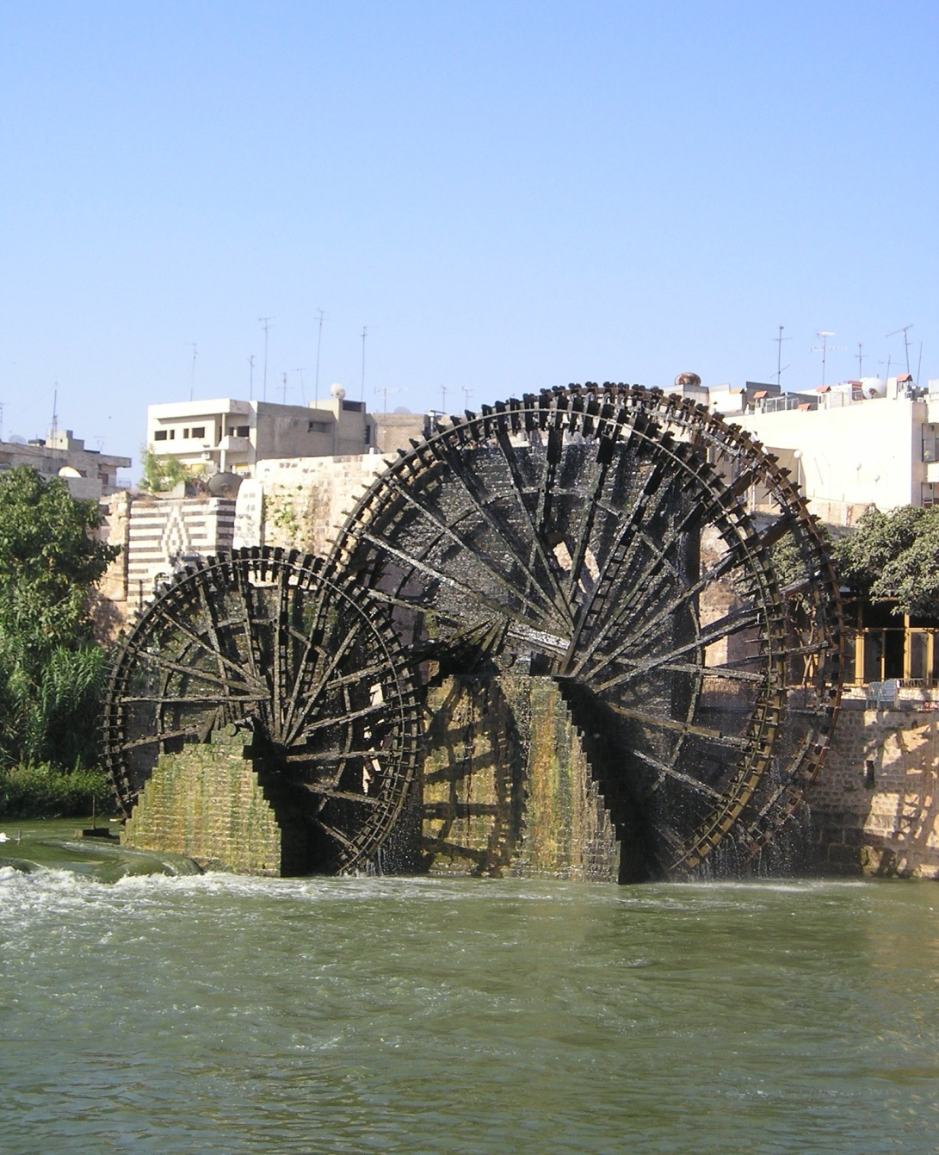
Система водяных колес, используемая для подъема воды и орошения (нория)

Slide 12
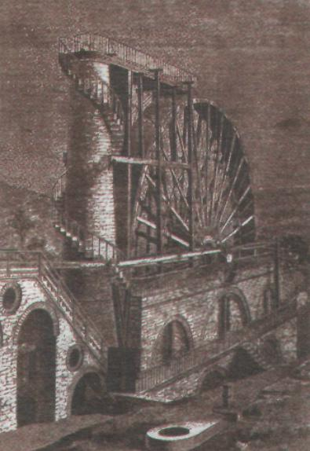
В Шотландии, на реке Клайд, по проекту инженера Смитона соорудили крупнейшее в мире водяное колесо диаметром более 20 метров!
Это колесо приводило в действие станки местной прядильной фабрики.

Slide 13
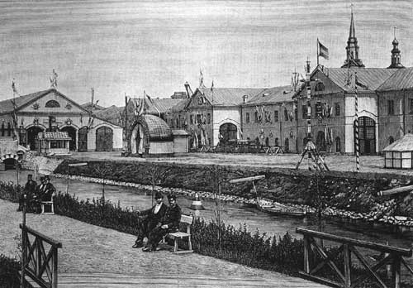
Роль водяных колес в истории Екатеринбурга.
Екатеринбург горнозаводской.

Slide 14
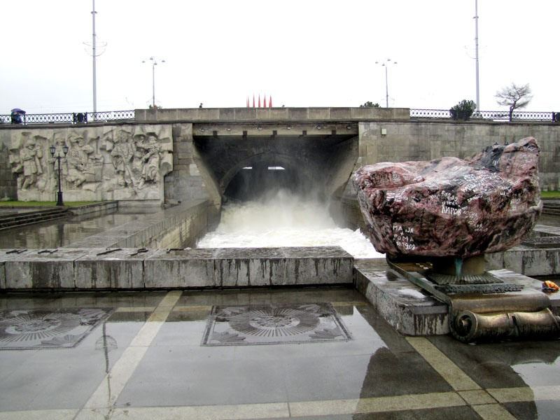
Плотинка. Екатеринбург

Slide 15
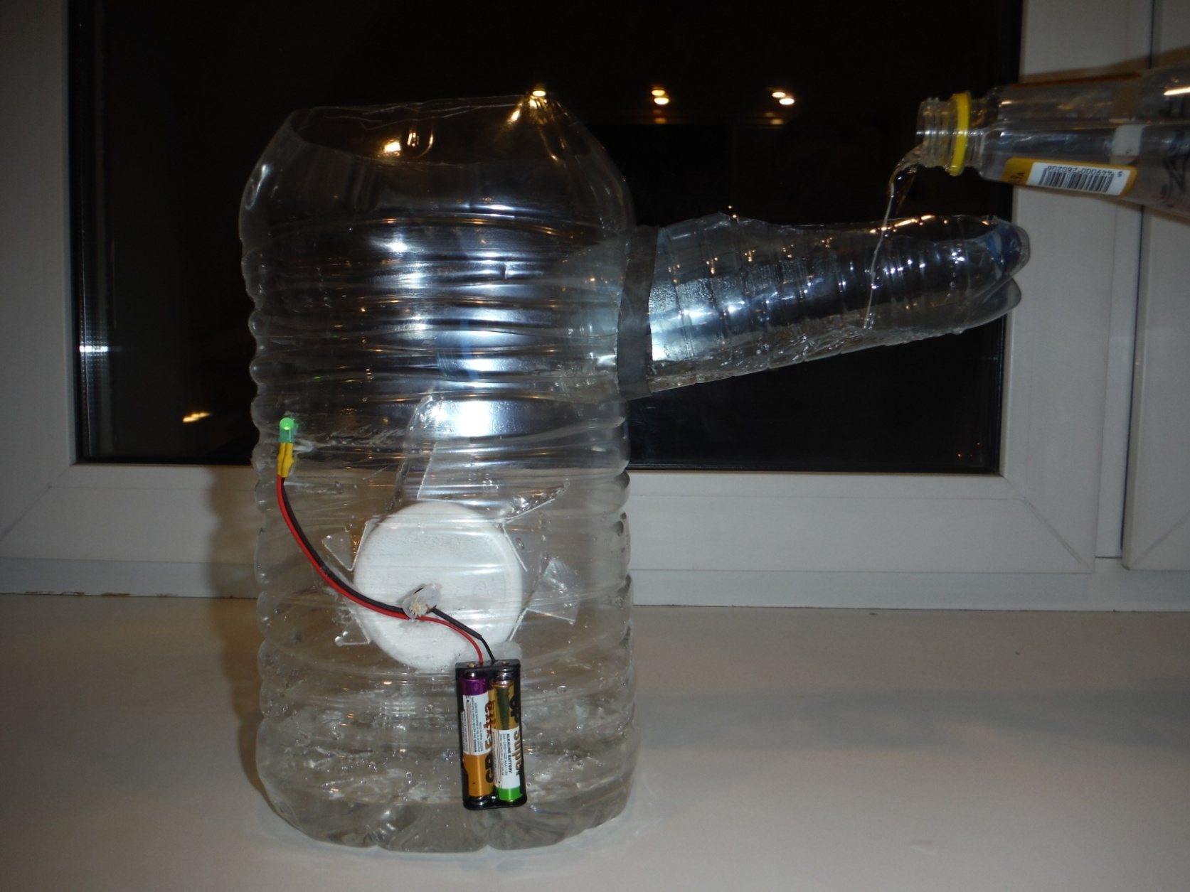
Макет водяного колеса.

Slide 16
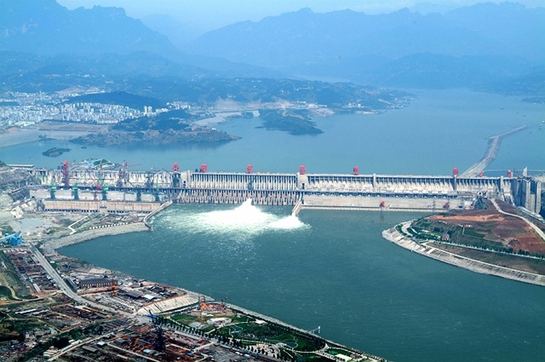
Применение силы воды в современном мире.
Самая мощная в мире ГЭС «Три ущелья», Китай
В год она производит такое количество энергии,
которого хватило бы для обеспечения двух таких городов
как Екатеринбург!

Slide 17
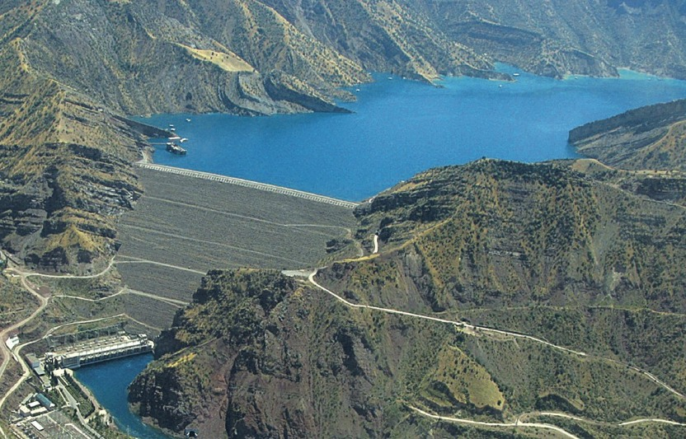
Нурек – самая высокая в мире земляная насыпная плотина, выстроенная на реке Вахш в Таджикистане.
Её высота составляет 300 метров!

Slide 18
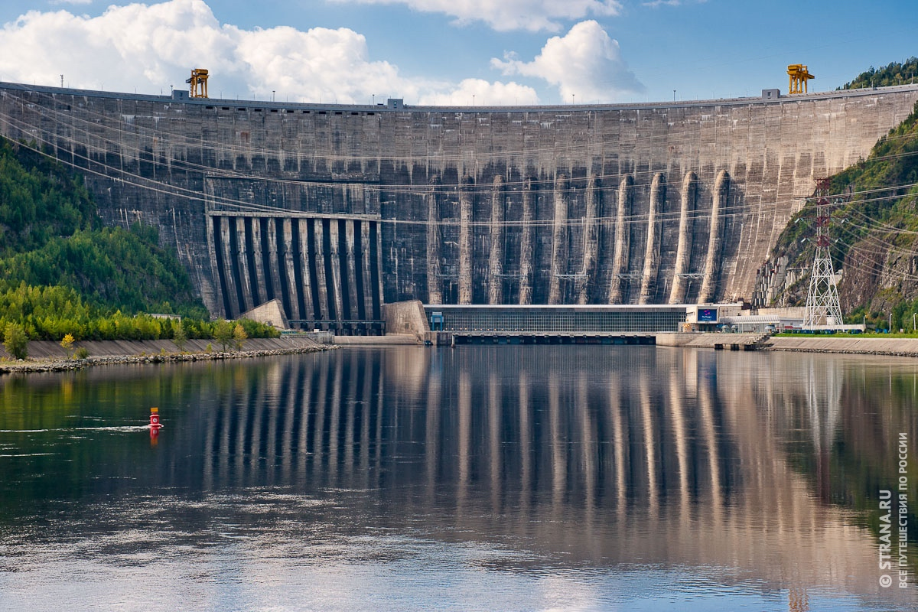
Самая крупная ГЭС России (Саяно-Шушенская, река Енисей)
Площадь плотины составляет 34 футбольных поля!

Slide 19
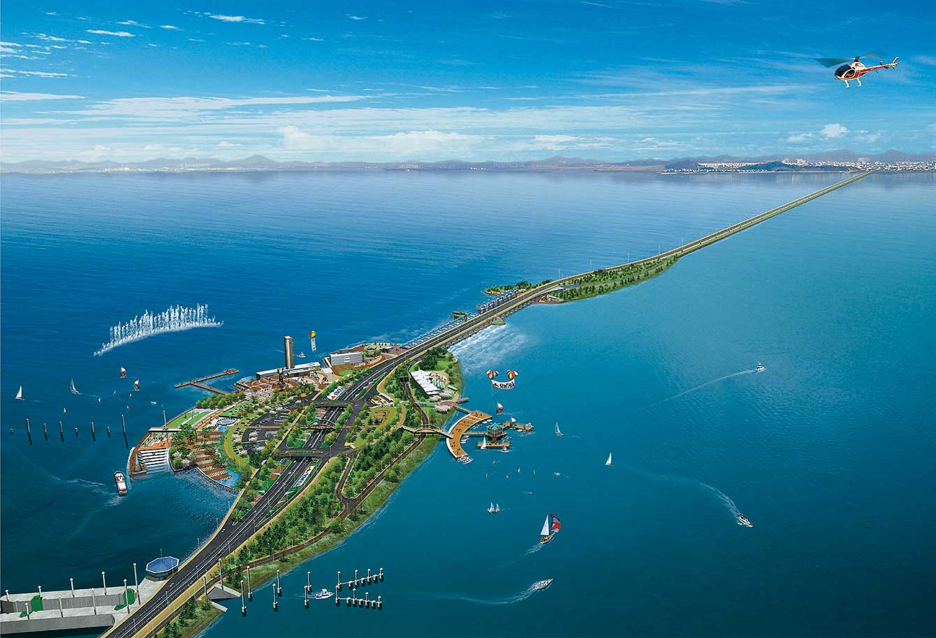
Крупнейшая в мире Сихвинская приливная электростанция, Южная Корея

Slide 20
-Вода-основа жизни на Земле, источник возобновляемой энергии.
-Уже тысячи лет люди используют силу воды.
-Необходимо бережно относиться к воде, и тогда энергия, содержащаяся в водяных потоках и волнах, в атмосфере, сможет покрыть все мыслимые сегодня и завтра энергетические потребности человечества.

Slide 21
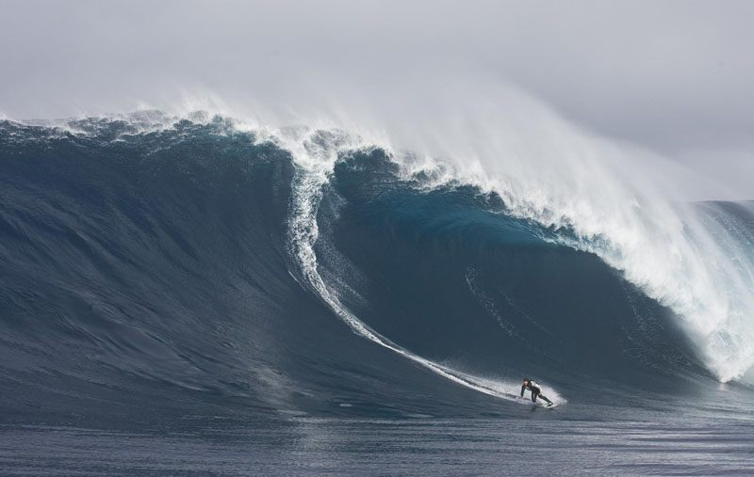
Спасибо за внимание!

